Slide 1

Coding Guidline MDG1C/MEDC17 Concepts

Slide 2
AGENDA
Naming Conventions
Directories and Files
File Partitioning
2
RBVH/EJV3 | 02.10.2018
© Robert Bosch Engineering and Business Solutions Vietnam Company Limited 2017. Alle Rechte vorbehalten, auch bzgl. jeder Verfügung, Verwertung, Reproduktion, Bearbeitung, Weitergabe sowie für den Fall von Schutzrechtsanmeldungen.

Slide 3
NAMING CONVENTIONS
The name of all SW elements which are defined in the C−code and all short names which are specified in the PaVaSt−file shall
conform to the DGS Naming Conventions
DGS Naming Conventions: Link
3
RBVH/EJV3 | 02.10.2018
© Robert Bosch Engineering and Business Solutions Vietnam Company Limited 2017. Alle Rechte vorbehalten, auch bzgl. jeder Verfügung, Verwertung, Reproduktion, Bearbeitung, Weitergabe sowie für den Fall von Schutzrechtsanmeldungen.

Slide 4
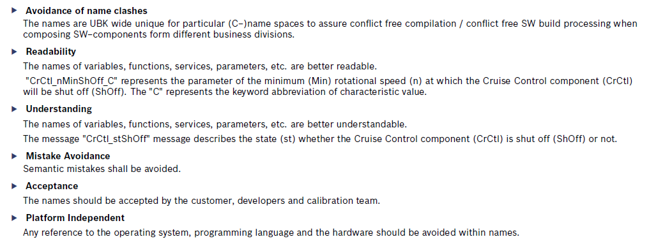
NAMING CONVENTIONS
Goal of naming conventions:
4
RBVH/EJV3 | 02.10.2018
© Robert Bosch Engineering and Business Solutions Vietnam Company Limited 2017. Alle Rechte vorbehalten, auch bzgl. jeder Verfügung, Verwertung, Reproduktion, Bearbeitung, Weitergabe sowie für den Fall von Schutzrechtsanmeldungen.

Slide 5
NAMING CONVENTIONS
Structure of Variable Name:
<NamespaceIdentifier>_<physicallogicaltype><DescriptiveName>[_<Extension>]
NamespaceIdentifier:
The namespace identifier avoids name clashes of different name spaces and ensures uniqueness in a specific domain name space
Eg: EngStrt = Engine Start
Furthermore the name space identifier may be hierarchically build up so that the specific domain name space contains sub name spaces
Eg: EngStrtCo = Engine Start Coordination
5
RBVH/EJV3 | 02.10.2018
© Robert Bosch Engineering and Business Solutions Vietnam Company Limited 2017. Alle Rechte vorbehalten, auch bzgl. jeder Verfügung, Verwertung, Reproduktion, Bearbeitung, Weitergabe sowie für den Fall von Schutzrechtsanmeldungen.

Slide 6
NAMING CONVENTIONS
Structure of Variable Name:
<NamespaceIdentifier>_<Physicallogicaltype><DescriptiveName>[_<Extension>]
Physicallogicaltype:
Categories the physical or logical meaning of the element
Eg: flg = Flag (Logical)
Eg: n = Rotational Speed (Physical)
6
RBVH/EJV3 | 02.10.2018
© Robert Bosch Engineering and Business Solutions Vietnam Company Limited 2017. Alle Rechte vorbehalten, auch bzgl. jeder Verfügung, Verwertung, Reproduktion, Bearbeitung, Weitergabe sowie für den Fall von Schutzrechtsanmeldungen.

Slide 7
NAMING CONVENTIONS
Structure of Variable Name:
<NamespaceIdentifier>_<Physicallogicaltype><DescriptiveName>[_<Extension>]
DescriptiveName:
Describes the meaning of the element
Eg: Avrg = Average
7
RBVH/EJV3 | 02.10.2018
© Robert Bosch Engineering and Business Solutions Vietnam Company Limited 2017. Alle Rechte vorbehalten, auch bzgl. jeder Verfügung, Verwertung, Reproduktion, Bearbeitung, Weitergabe sowie für den Fall von Schutzrechtsanmeldungen.

Slide 8
NAMING CONVENTIONS
Structure of Variable Name:
<NamespaceIdentifier>_<Physicallogicaltype><DescriptiveName>[_<Extension>]
Eg: Eng_nAvrg_s32 : Average (Avrg) rotation speed (n) of Engine (Eng) implemented as 32 bit signed integer (s32)
8
RBVH/EJV3 | 02.10.2018
© Robert Bosch Engineering and Business Solutions Vietnam Company Limited 2017. Alle Rechte vorbehalten, auch bzgl. jeder Verfügung, Verwertung, Reproduktion, Bearbeitung, Weitergabe sowie für den Fall von Schutzrechtsanmeldungen.

Slide 9
NAMING CONVENTIONS
Label List:
All named elements which are used at DGS globally like calibration parameters, system constants,
global variables, classes, class−instances, etc… need to have an entry in the label list, which is integrated to the DGS−SCM−system.
The naming convention in co−operation with the label database makes it easier to find and list already existing labels and so help to avoid double definitions. The naming convention supports uniqueness and retrieval.
9
RBVH/EJV3 | 02.10.2018
© Robert Bosch Engineering and Business Solutions Vietnam Company Limited 2017. Alle Rechte vorbehalten, auch bzgl. jeder Verfügung, Verwertung, Reproduktion, Bearbeitung, Weitergabe sowie für den Fall von Schutzrechtsanmeldungen.

Slide 10
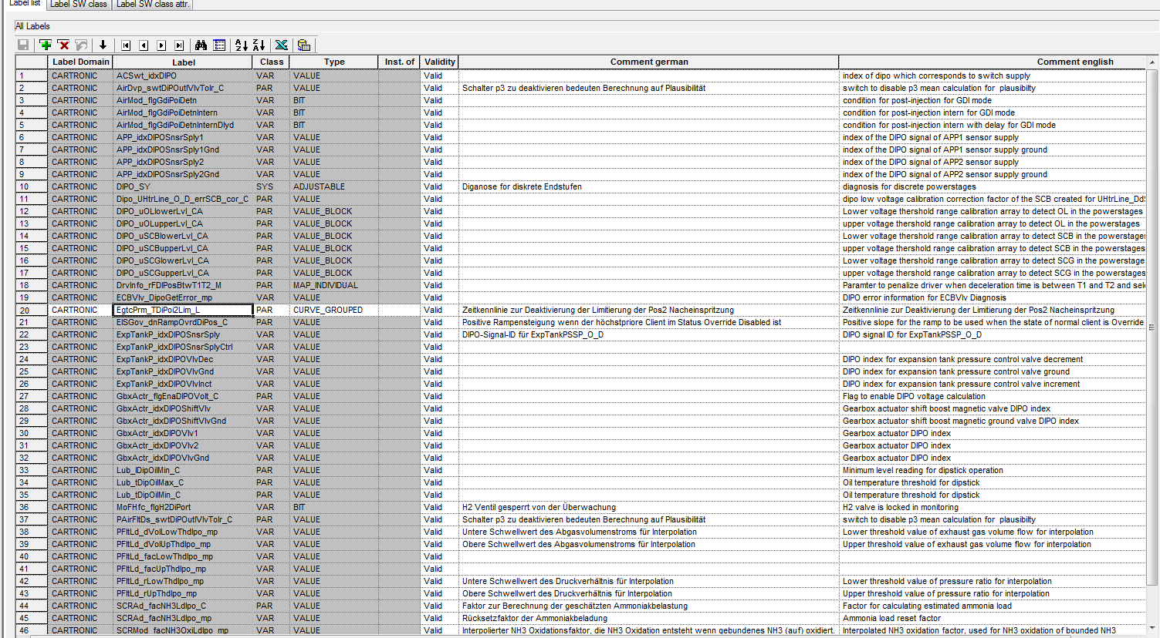
NAMING CONVENTIONS
10
RBVH/EJV3 | 02.10.2018
© Robert Bosch Engineering and Business Solutions Vietnam Company Limited 2017. Alle Rechte vorbehalten, auch bzgl. jeder Verfügung, Verwertung, Reproduktion, Bearbeitung, Weitergabe sowie für den Fall von Schutzrechtsanmeldungen.

Slide 11
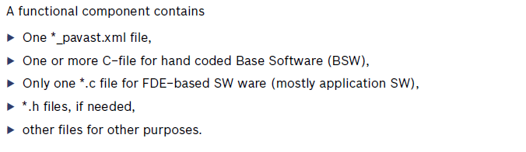
DIRECTORIES & FILES
11
RBVH/EJV3 | 02.10.2018
© Robert Bosch Engineering and Business Solutions Vietnam Company Limited 2017. Alle Rechte vorbehalten, auch bzgl. jeder Verfügung, Verwertung, Reproduktion, Bearbeitung, Weitergabe sowie für den Fall von Schutzrechtsanmeldungen.

Slide 12
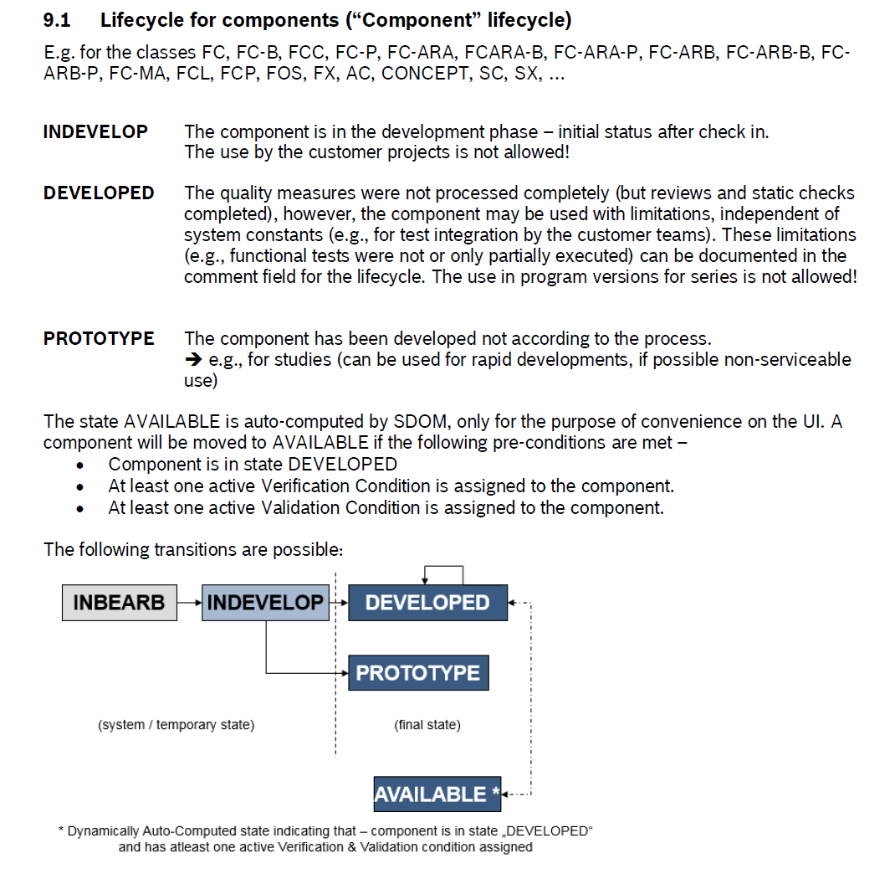
DIRECTORIES & FILES
12
RBVH/EJV3 | 02.10.2018
© Robert Bosch Engineering and Business Solutions Vietnam Company Limited 2017. Alle Rechte vorbehalten, auch bzgl. jeder Verfügung, Verwertung, Reproduktion, Bearbeitung, Weitergabe sowie für den Fall von Schutzrechtsanmeldungen.

Slide 13
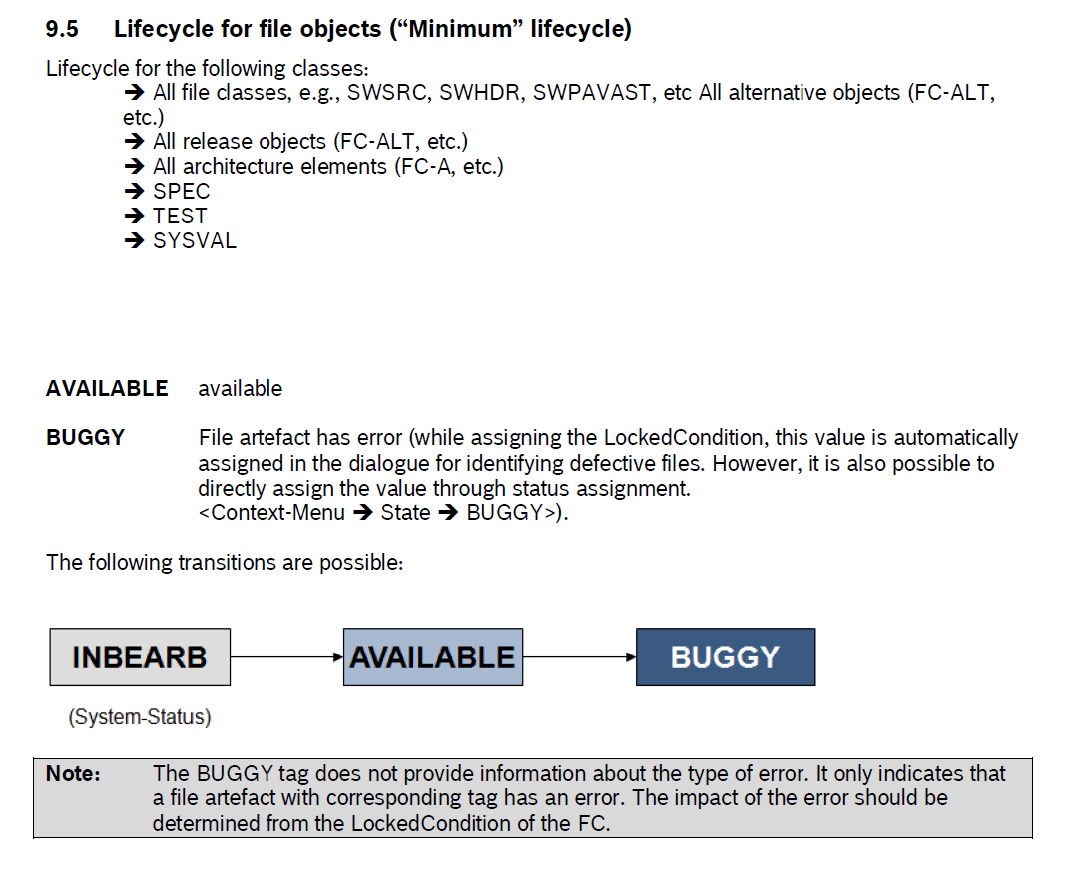
DIRECTORIES & FILES
13
RBVH/EJV3 | 02.10.2018
© Robert Bosch Engineering and Business Solutions Vietnam Company Limited 2017. Alle Rechte vorbehalten, auch bzgl. jeder Verfügung, Verwertung, Reproduktion, Bearbeitung, Weitergabe sowie für den Fall von Schutzrechtsanmeldungen.

Slide 14
FILE PARTITIONING
*_pavast.xml, *.c, *.h
Variable and Calibration are mandatory specified in _pavast.xml
MEDC17/MDG1 toolchain will generate C-File and header file for complilation from Pavast file or configuration file (eg. Confdata-file)
Function logic and control structures are coded in C-Files either manually or auto-coded
Sometimes, *.h file has to be created by developer
14
RBVH/EJV3 | 02.10.2018
© Robert Bosch Engineering and Business Solutions Vietnam Company Limited 2017. Alle Rechte vorbehalten, auch bzgl. jeder Verfügung, Verwertung, Reproduktion, Bearbeitung, Weitergabe sowie für den Fall von Schutzrechtsanmeldungen.

Slide 15
FILE PARTITIONING
Header generation concept
Messages, variable, parameter are specified in *_pavast.xml
Toolchain loads Pavast file and generate specific header files
Header files contain the prototypes and macros which are required for the component
➔ Using central mechanisms makes SW stable agains change of compiler, methods or toolchains
15
RBVH/EJV3 | 02.10.2018
© Robert Bosch Engineering and Business Solutions Vietnam Company Limited 2017. Alle Rechte vorbehalten, auch bzgl. jeder Verfügung, Verwertung, Reproduktion, Bearbeitung, Weitergabe sowie für den Fall von Schutzrechtsanmeldungen.

Slide 16
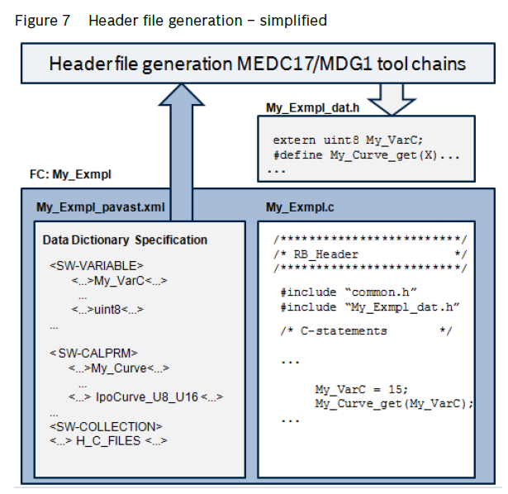
FILE PARTITIONING
Header generation concept
16
RBVH/EJV31 | 02.10.2018
© Robert Bosch Engineering and Business Solutions Vietnam Company Limited 2017. Alle Rechte vorbehalten, auch bzgl. jeder Verfügung, Verwertung, Reproduktion, Bearbeitung, Weitergabe sowie für den Fall von Schutzrechtsanmeldungen.

